Slide 1
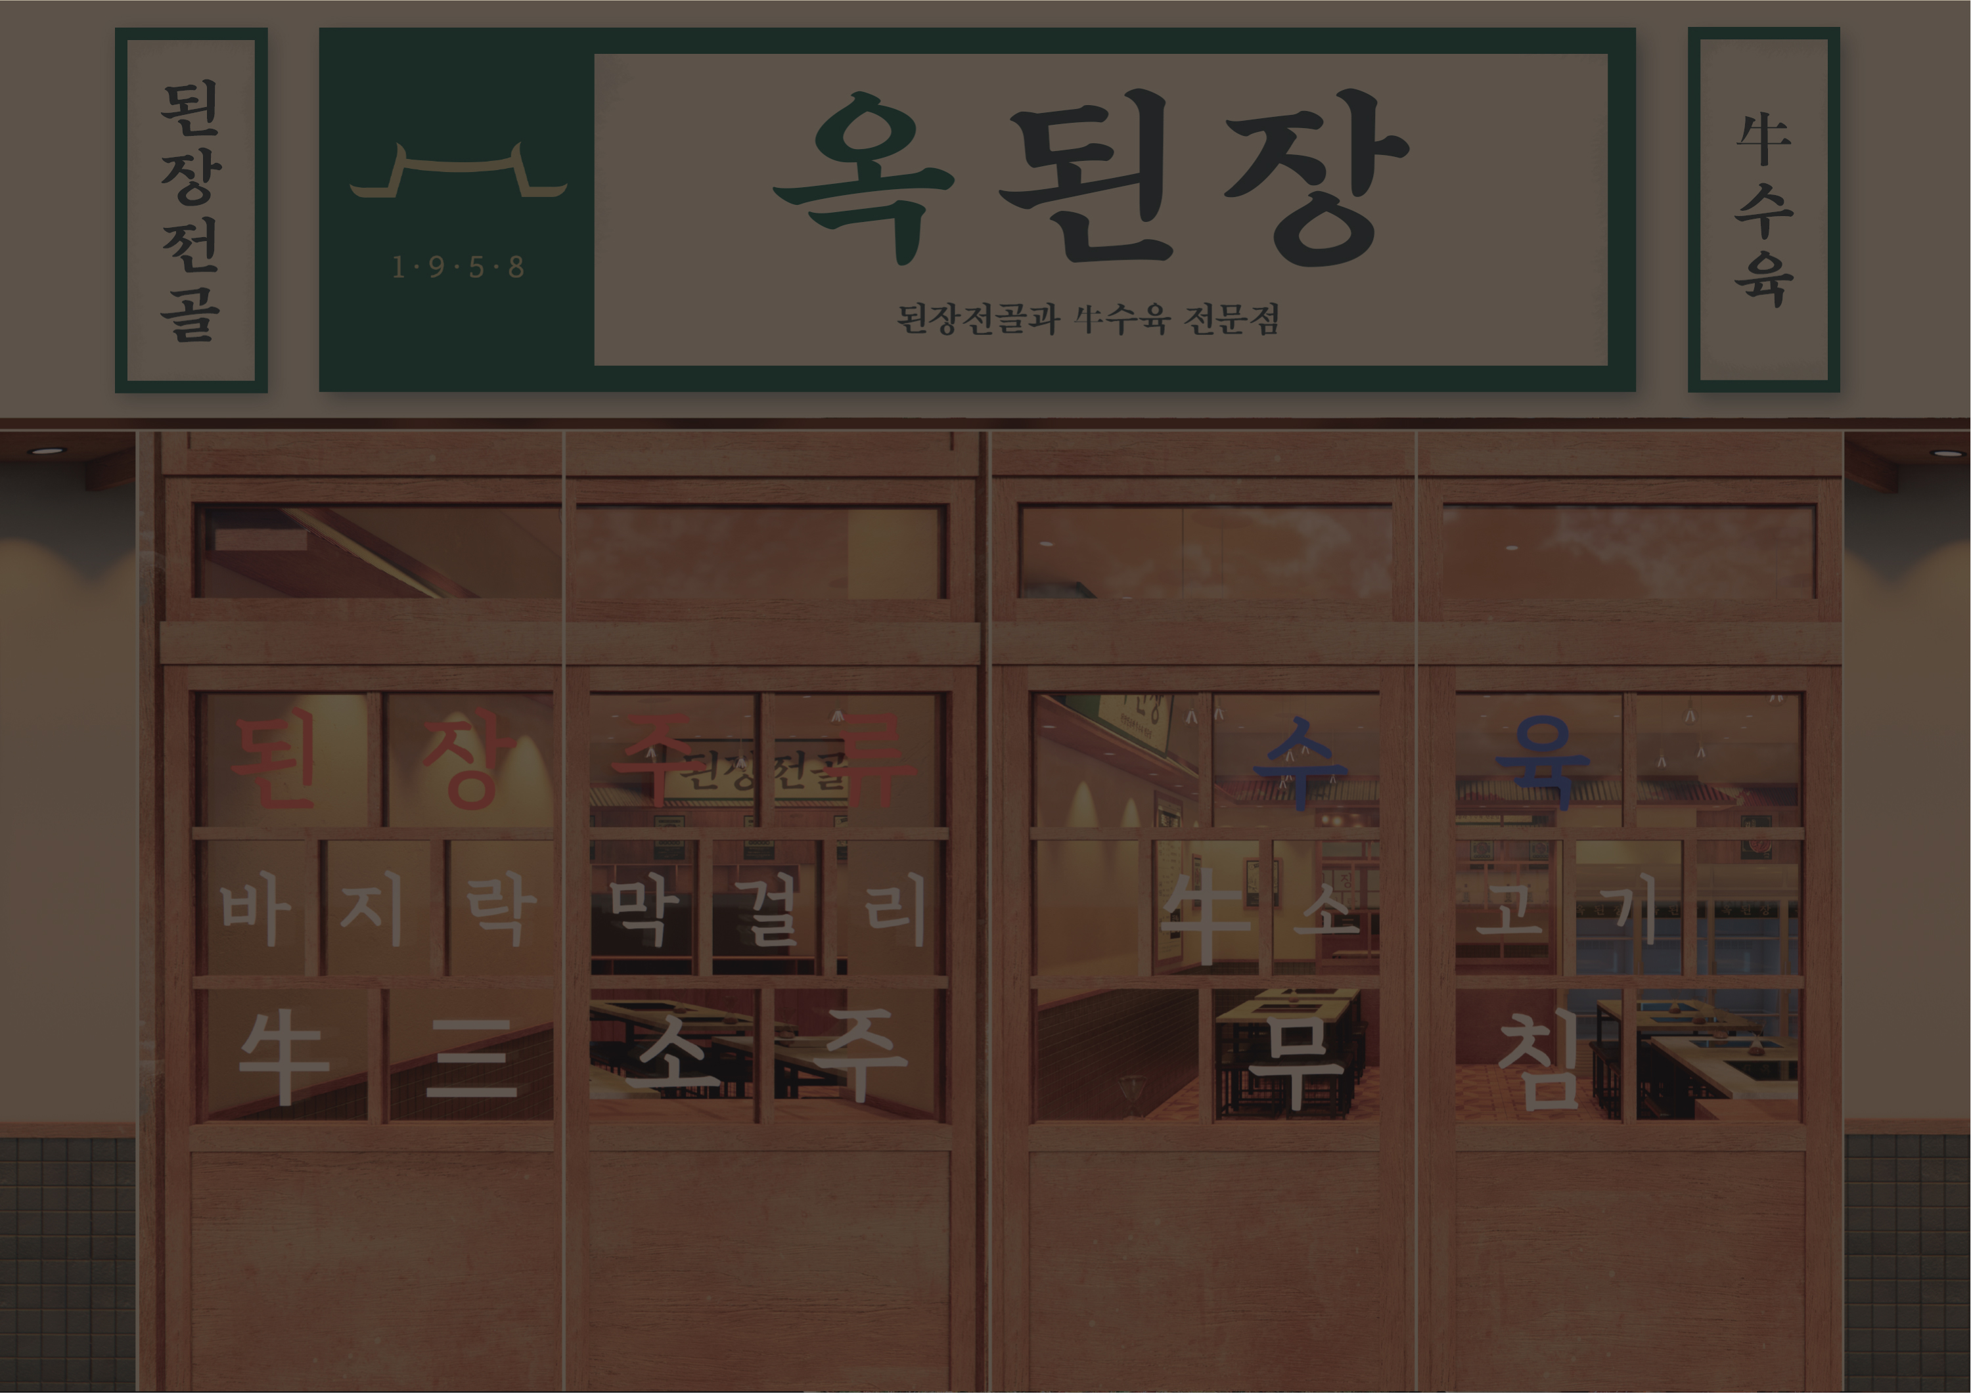
8.반품관리

Slide 2
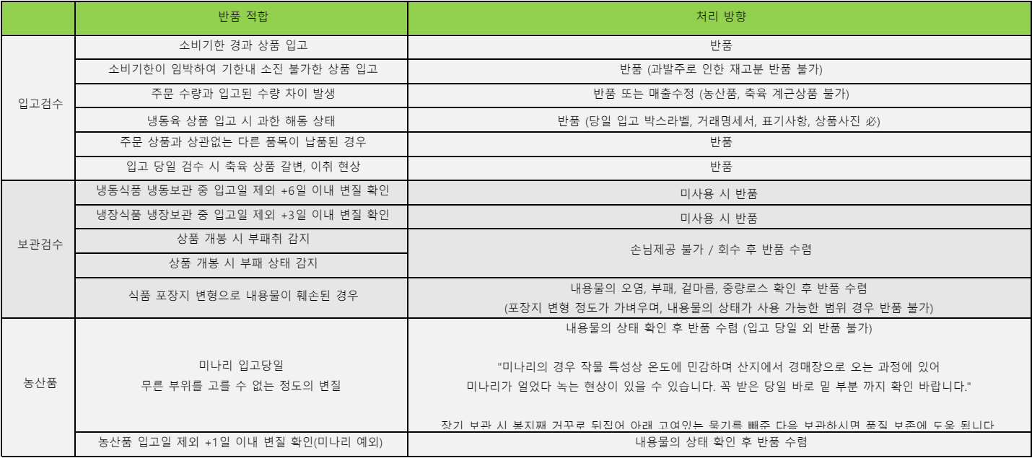
점주 이론 교육
반품관리_반품 적합 내용
브랜드 소개
메뉴구성
프랜차이즈의 이해
운영관리
운영실무
홀 접객 매뉴얼
발주 교육
반품 관리
2

Slide 3
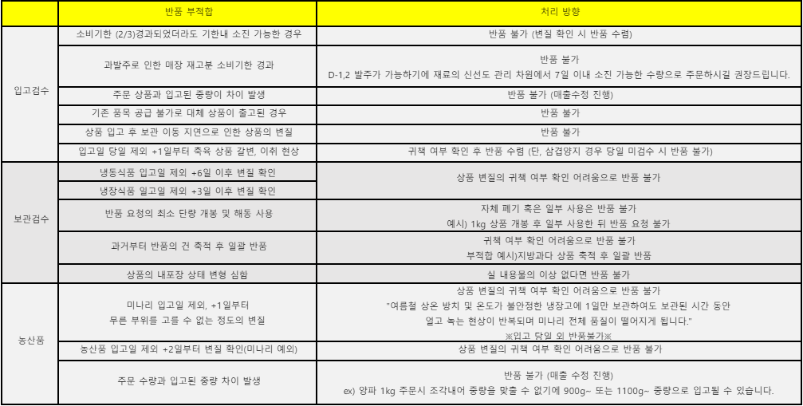
점주 이론 교육
반품관리_반품 부적합 내용
브랜드 소개
메뉴구성
프랜차이즈의 이해
운영관리
운영실무
홀 접객 매뉴얼
발주 교육
반품 관리
3

Slide 4
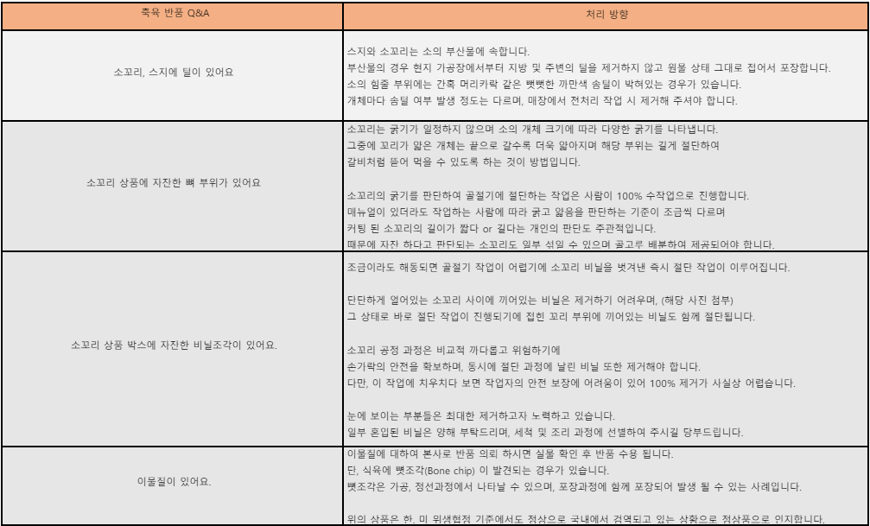
점주 이론 교육
반품관리_축육 반품 Q&A
브랜드 소개
메뉴구성
프랜차이즈의 이해
운영관리
운영실무
홀 접객 매뉴얼
발주 교육
반품 관리
4

Slide 5
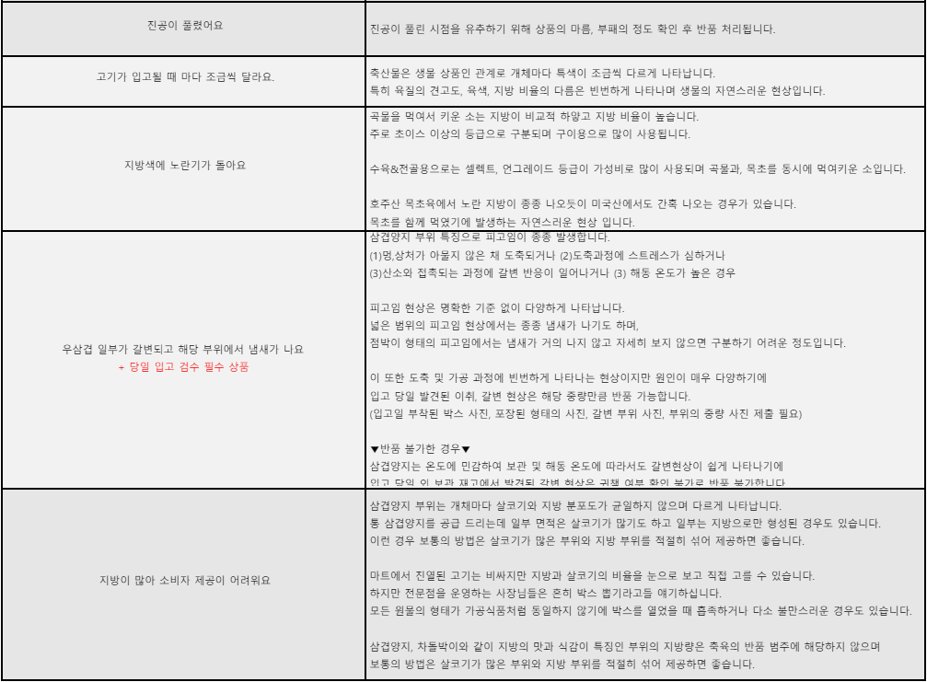
점주 이론 교육
반품관리_축육 반품 Q&A
브랜드 소개
메뉴구성
프랜차이즈의 이해
운영관리
운영실무
홀 접객 매뉴얼
발주 교육
반품 관리
5

Slide 6
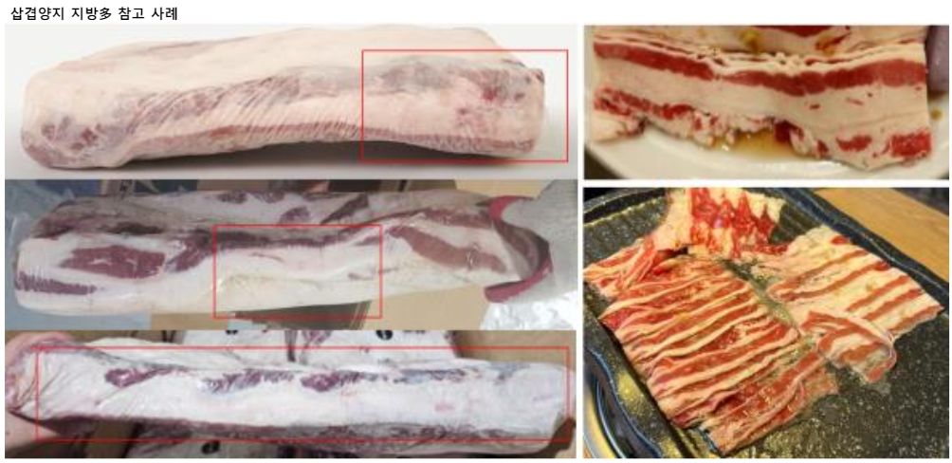
점주 이론 교육
반품관리_축육 반품 Q&A
브랜드 소개
메뉴구성
프랜차이즈의 이해
운영관리
운영실무
홀 접객 매뉴얼
발주 교육
반품 관리
6

Slide 7
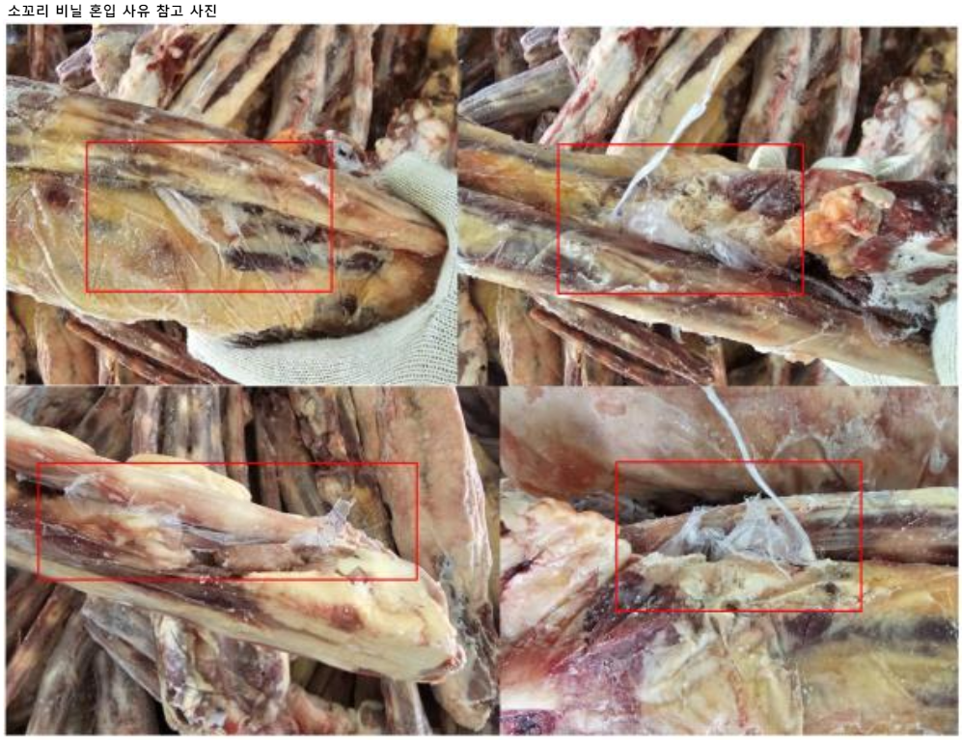
점주 이론 교육
반품관리_축육 반품 Q&A
브랜드 소개
메뉴구성
프랜차이즈의 이해
운영관리
운영실무
홀 접객 매뉴얼
발주 교육
반품 관리
7

Slide 8
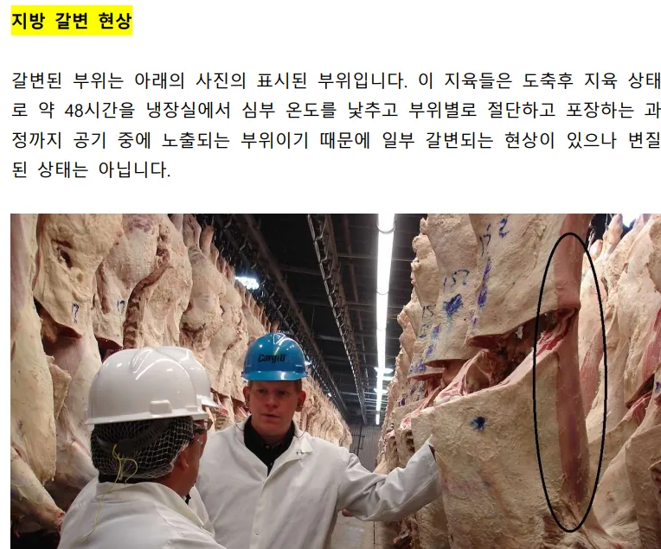
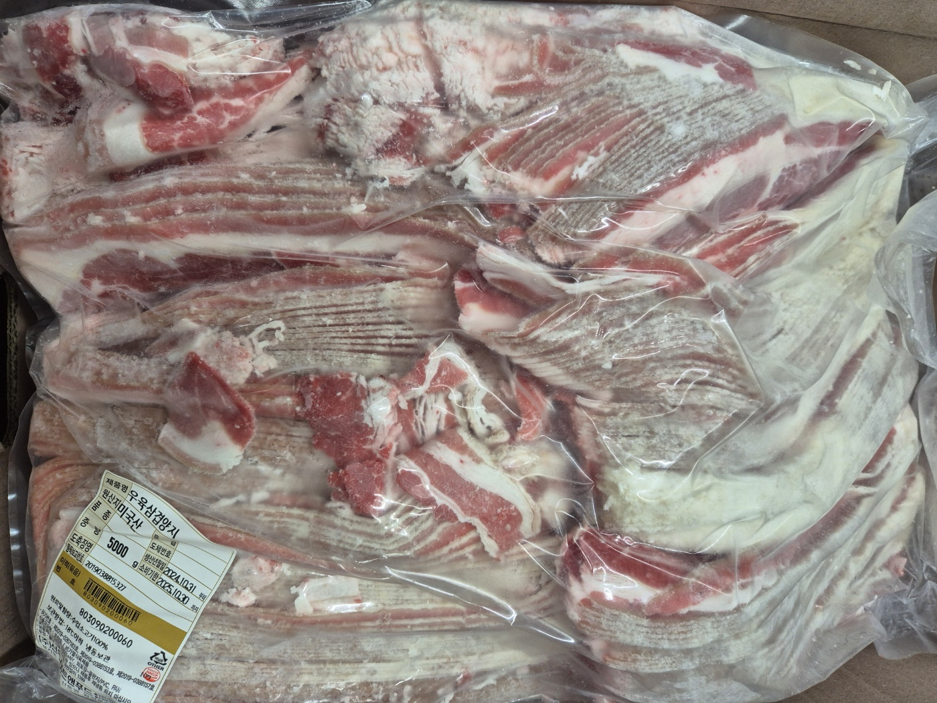
점주 이론 교육
우삼겹 표면 지방 갈변 현상
브랜드 소개
메뉴구성
프랜차이즈의 이해
운영관리
운영실무
홀 접객 매뉴얼
발주 교육
반품 관리
우삼겹의 경우 2차 가공 제품으로 냉동 원물(블록)형태에서 일정시간 해동 후 컷팅기계로 대량 작업이 진행됩니다.
그 후 포장이 진행되고 다시 냉동을 하여 가맹점에 납품이 됩니다. 이에 따른 표면 지방에 약간의 갈변 현상이 발생될 수 있으나
이는 변질된 상태는 아닙니다. 해당 부위는 가맹점에서 정선과정(제거)를 거쳐 메뉴제공을 하여야 합니다.
원가에 대한 로스가 발생되어 피해가 있다 생각하실 수 있으나 가맹본부가 가맹점에 납품가를 설정할때
로스에 대한 부분을 감안하여 최종 납품가를 설정 진행 하고있습니다.
반품의 사유는 되지 않기에 매뉴얼을 꼭 숙지 부탁드립니다. / 소는 개체별, 사육환경, 사료 등에 사유로 지방색이 상이할 수 있습니다.
8

Slide 9
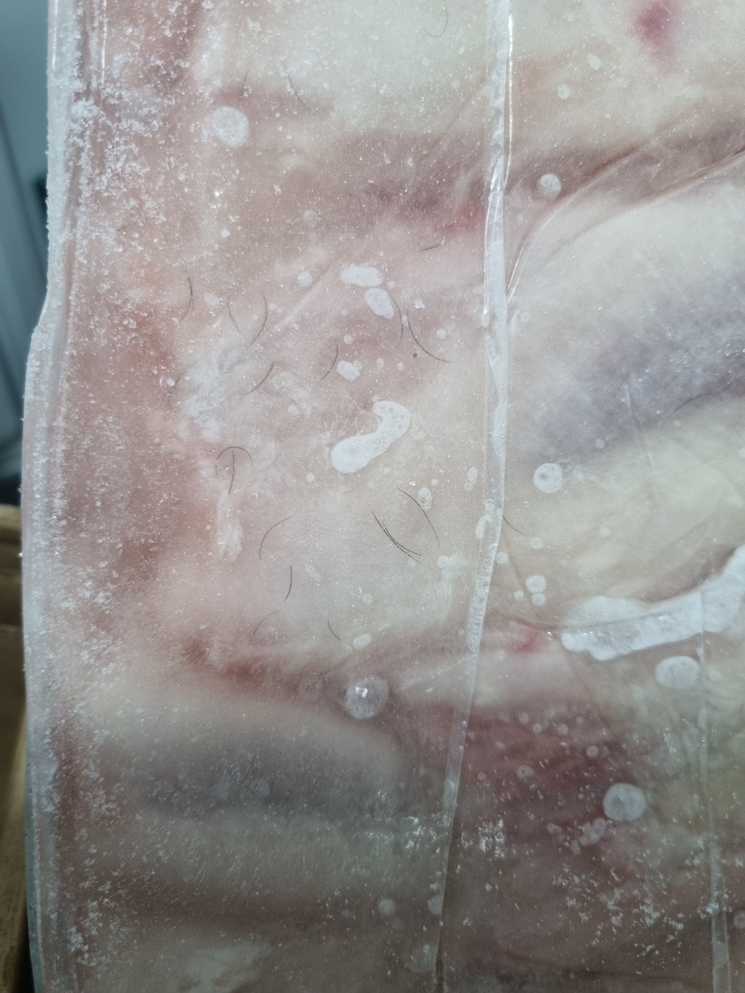
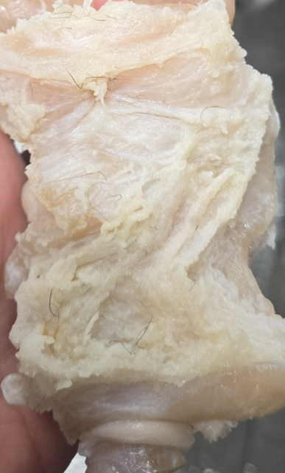
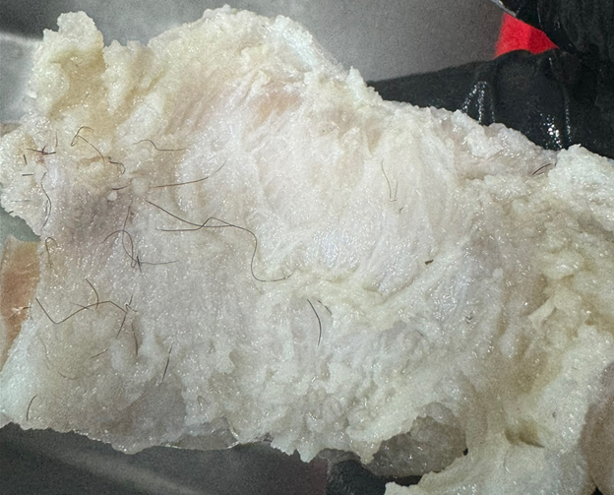
점주 이론 교육
반품관리_축육 반품 Q&A
브랜드 소개
메뉴구성
프랜차이즈의 이해
운영관리
운영실무
홀 접객 매뉴얼
발주 교육
반품 관리
스지 털 발생 참고 사례
옥된장 본사에서 가맹점에 납품하고있는 스지는 뒷스지로 매우 우수한 품질의 스지를 사용하고있습니다.
스지,소꼬리 등 소의 부산물에는 소의 솜털이 있으며 이는 자연스러운 현상입니다.
1차 해동 및 초벌삶기의 과정에서 솜털 및 비계,이물질 등을 제거하고 2차 조리,제공 시 다시 한번 확인하여 제거를 당부드립니다.
소의 털색은 소개체의 특성으로 노란색,흰색,갈색,검정색 등 다양하게 분포되며 특희 검정색의 털 경우 완벽하게 미제거 손님께 제공되었을 시
마치 사람의 머리카락과 동일해보여 오해의 소지가 발생될 수 있습니다.
불편하시겠지만 다시 한번 꼭 확인하여 불순물 제거를 진행 부탁드립니다.
9

Slide 10
미국산 아롱사태 브랜드별 설명

Slide 11
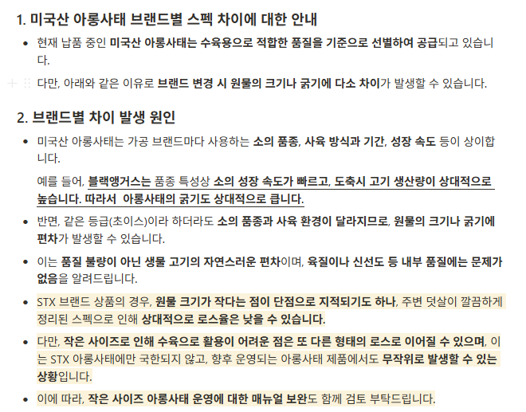
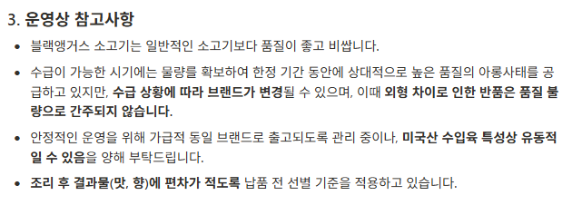
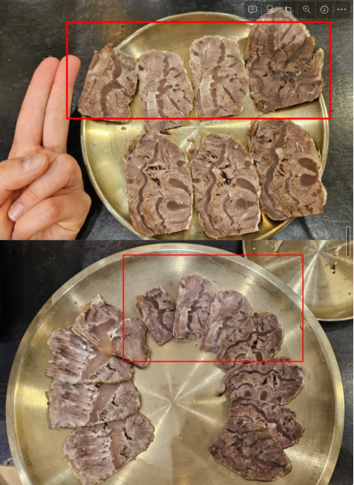
점주 이론 교육
반품관리_축육 반품 Q&A
브랜드 소개
메뉴구성
프랜차이즈의 이해
운영관리
운영실무
홀 접객 매뉴얼
발주 교육
반품 관리
미국산 아롱사태 설명 / 블랙앵거스 or STX
11

Slide 12
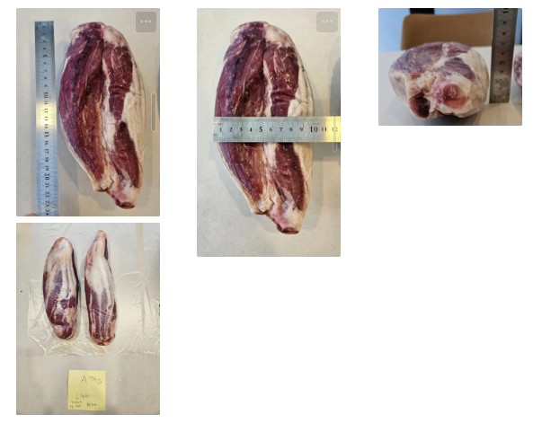
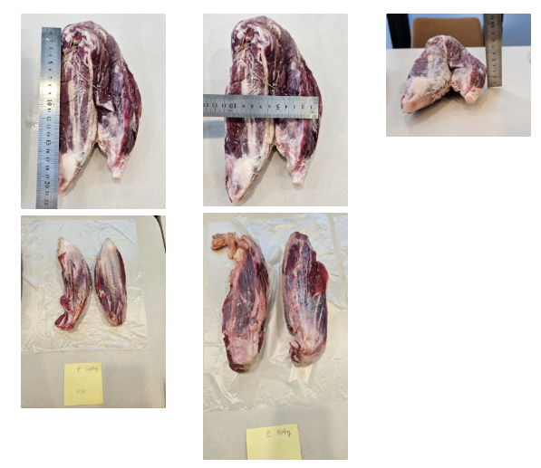
점주 이론 교육
반품관리_축육 반품 Q&A
브랜드 소개
메뉴구성
프랜차이즈의 이해
운영관리
운영실무
홀 접객 매뉴얼
발주 교육
반품 관리
아롱사태 블랙앵거스 or STX 원물 비교 사진
블랙앵거스 아롱사태
STX 아롱사태
미국산 아롱사태는 블랙앵거스,STX,엑셀,스위프트,아이오하 등 여러 회사의 제품이 있습니다.
여기서 블랙앵거스의 아롱사태가 품질이 우수하긴 하나 생산량이 많지 않고 수요가 많기에 저희 가맹본부에서도 블랙앵거스 아롱사태를 수급 가능한 시기에
맞춰 확보는 하고있으나 그 수량이 극히 소량이라 블랙앵거스 외 모든 브랜드에 대한 아롱사태를 취급하고 가맹점의 원가보전을 위해 그에 맞는 아롱사태를
납품하는데 최선을 다하고 있습니다.
절대 다른 회사의 아롱사태가 품질이 떨어지거나 상품의 가치가 없는 것이 아닌 소의 품종,사육환경,회사마다의 가공방식에 따라 크기가 다소 차이가 발생됩니다.
가맹점에서 수육용 고기를 사용하실때 원물크기에 따라 비교적 작은 고기와 큰고기를 잘 섞어 플레이팅하여 사용을 진행하여야 됩니다.
12

Slide 13
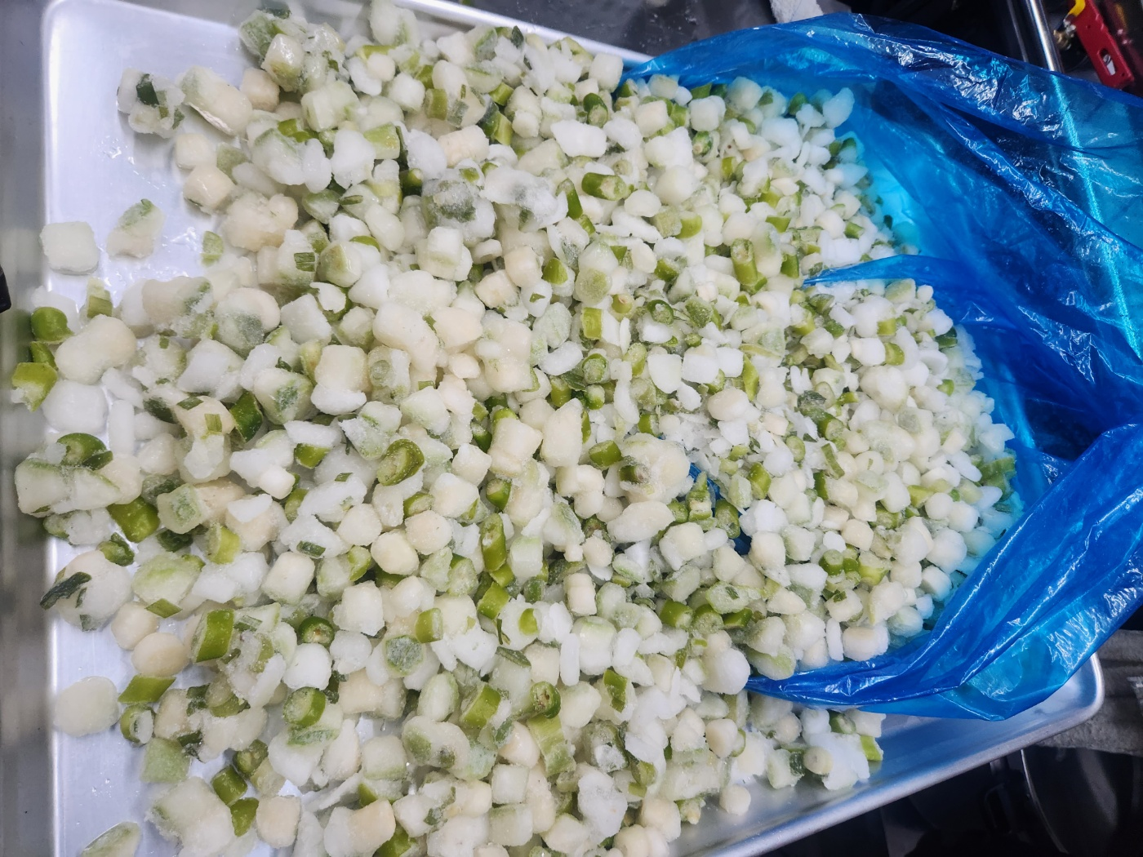
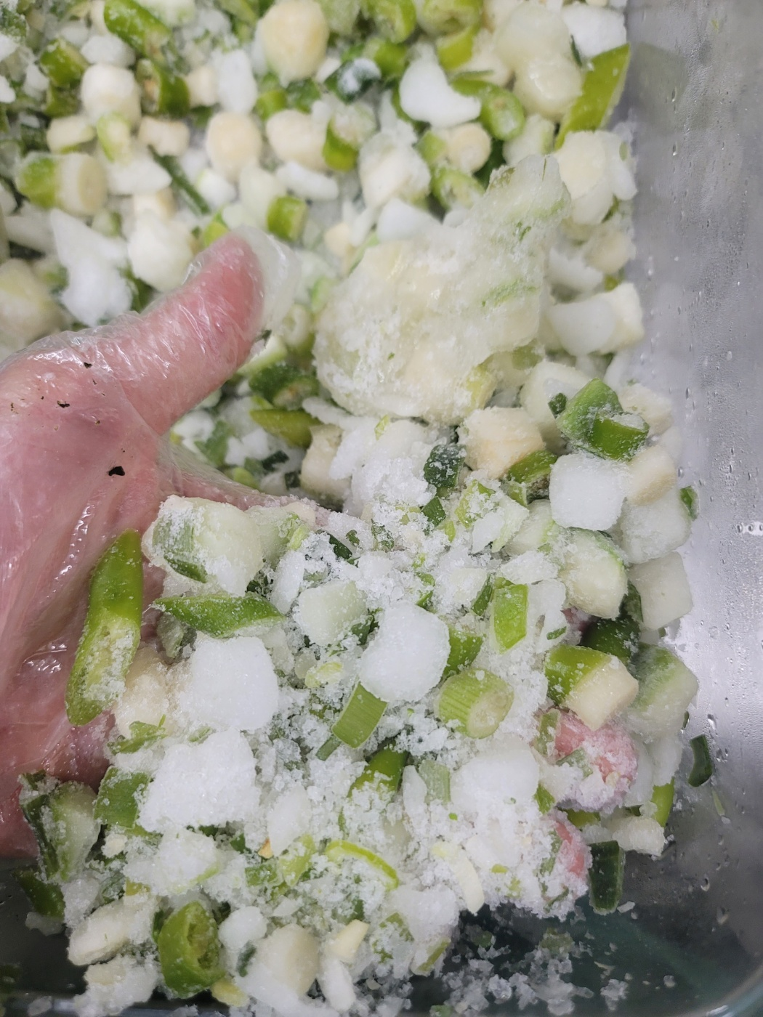
점주 이론 교육
냉동 혼합 야채 얼음 결정체 발생
브랜드 소개
메뉴구성
프랜차이즈의 이해
운영관리
운영실무
홀 접객 매뉴얼
발주 교육
반품 관리
냉동 혼합 야채의 경우 야채의 특성 상 수분을 많이 함유하고있으며 믹싱 포장 후 냉동을 하는 과정에서
공기중의 수분과 야채의 수분이 결빙되는 자연적인 현상으로 제품의 문제는 없습니다.
냉동야채의 경우 일정 시간 해동 후 사용하는 것이 매뉴얼입니다.
반품의 사유는 되지 않기에 매뉴얼을 꼭 숙지 부탁드립니다.
13

Slide 14
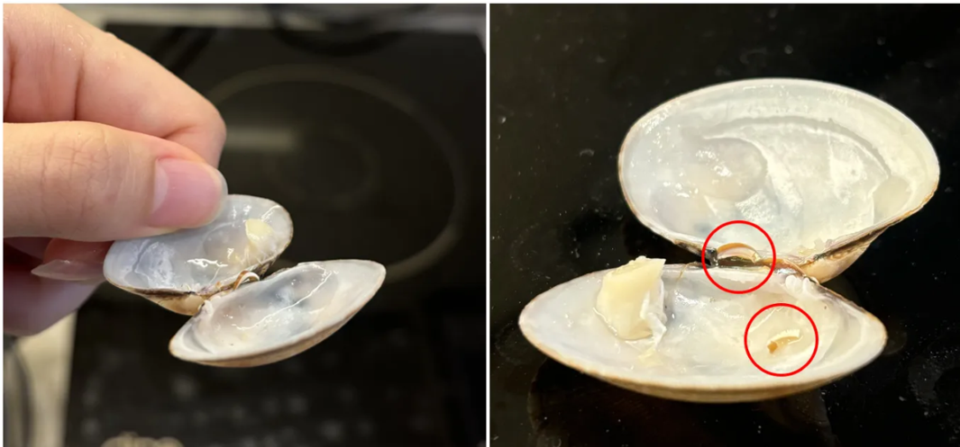
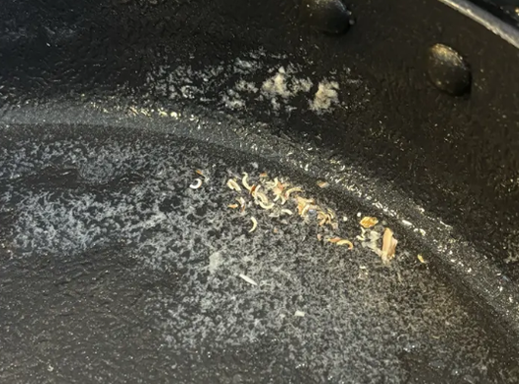
점주 이론 교육
자숙바지락 껍질 부수러기(탈락) 현상
브랜드 소개
메뉴구성
프랜차이즈의 이해
운영관리
운영실무
홀 접객 매뉴얼
발주 교육
반품 관리
바지락 껍질 탈락 발생 참고 사례
자숙바지락(냉동)은 최대한 해감을한 제품입니다. 간혹 손님께서 모래가 너무 씹힌다라는 불만사항이 인입되어 본사에서 제품을
무작위 선정하여 테스트해본 결과 모래보다는 끓이는 과정에서 바지락 이음새의 껍질이 탈락하여 위와같이 발생되는 부분의 문제로
“모래”가 씹한다라는 오해가 간혹 발생됩니다.
저희 옥된장에서 사용되는 자숙바지락은 최상품으로 타 브랜드의 바지락을 동시 테스트해본 결과 더많은 껍질의 탈락현상을 확인할 수 있었습니다.
가맹점에서 바지락이 사용되는 메뉴를 조리,제공할 시 1차 세척 및 기르망을 사용하여 부스러기 제거 과정을 꼭 진행하여 주시기를 당부드립니다.
14

Slide 15
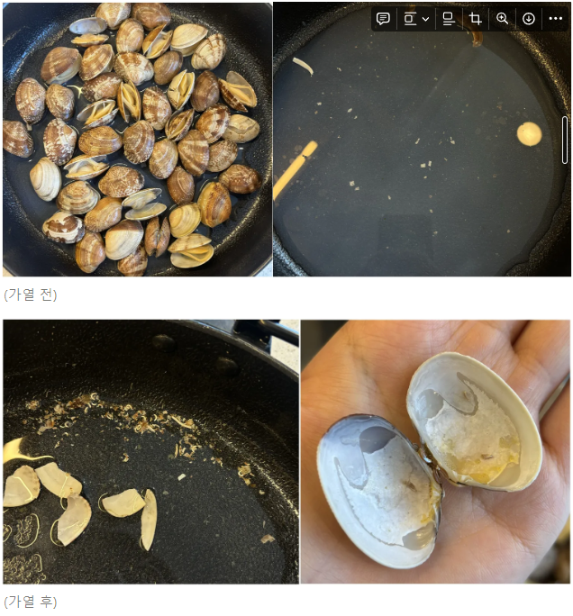
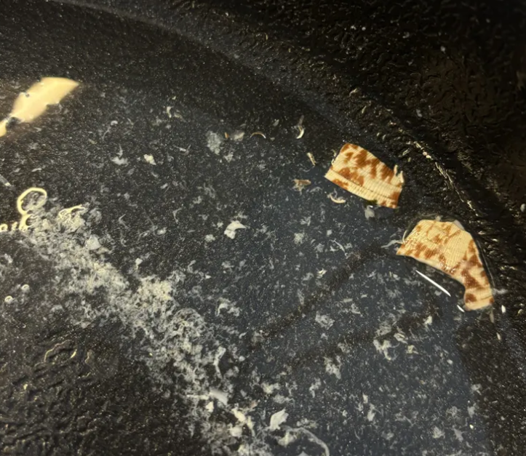
점주 이론 교육
타 업체 자숙바지락 테스트 결과
브랜드 소개
메뉴구성
프랜차이즈의 이해
운영관리
운영실무
홀 접객 매뉴얼
발주 교육
반품 관리
바지락 껍질 탈락 테스트 사진
15

Slide 16
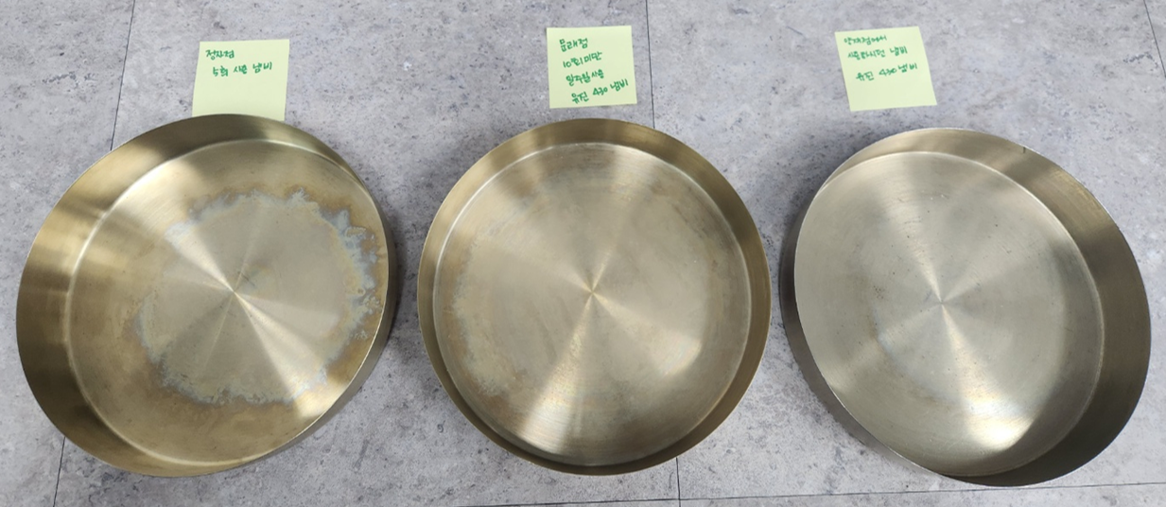
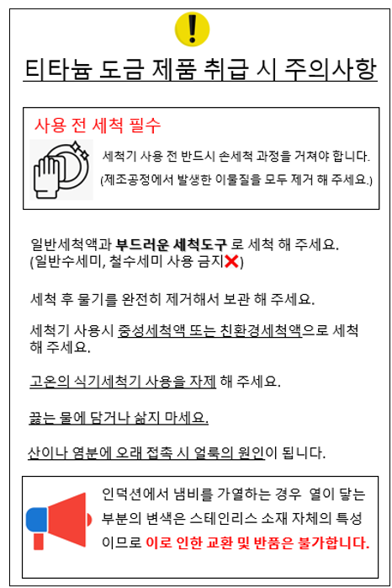
점주 이론 교육
티타늄 식기류 도금 색 변화 설명
브랜드 소개
메뉴구성
프랜차이즈의 이해
운영관리
운영실무
홀 접객 매뉴얼
발주 교육
반품 관리
티타늄 식기류 냄비 색 변화 발생 참고 사례
5회 사용
10회 사용
장기간 사용
옥된장 티나늄 식기류는 금색의 도금 처리를 진행한 제품입니다.
인덕션에서 냄비를 가열하는 경우 열이 닿는 부분의 변색은 스테인리스 소재 자체의 특성입니다.
음식을 조리 하면서 특히 당면,수제비사리 등 바닥면에 닿아 눌러붙어 세척하는 과정에서 도금이 벗겨집니다.
위와 같은 특징은 자연스러운 현상이며 이로 인한 교환 및 반품은 불가합니다.
오랜기간 사용하여 변색,마모가 심할경우 새제품을 구매하여 사용을 권장드립니다.
16

